Slide 1
Hochregallager
Von Michael Thomas, Andreas Glatz, Simon Weitzel, Felix Baral - Weber

Slide 2
Gliederung
Ein- und Ausgabe
Steuerung
Simulation
Tests

Slide 3
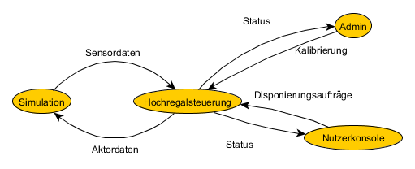
Einführung

Slide 4
Eingabe

